Slide 1
Frameworks Web (J2EE)
Apresentação
Prof. Edson Shozo Nishi
esnishi@gmail.com

Slide 2
Conceito de Frameworks de programação
Utilizando patterns você cria soluções com código-fonte mais claro e organizado, porém esta prática requer planejamento e modelagem;
Planejamento e modelagem de código representa menor produtividade no curto prazo;
Frameworks unem qualidade de código, com patterns prémoldados, sem queda de produtividade no curto prazo;

Slide 3
Conceito de Frameworks de programação
Um framework cuida da infra-estrutura técnica comum para diversos tipos de aplicativos
Um framework disponibiliza um software pré-moldado, basta “rechear” com as funcionalidades do seu domínio de negócio;

Slide 4
Frameworks Web
Utilizam o design pattern MVC
Além de serviços, frameworks auxiliam a estruturar o código da aplicação
Model-View-Controller (MVC)
  Model é aplicação e dados
  View é a interface com o usuário
  Controller responde às ações do usuário e conversa com o modelo
MVC clássico assume eventos bem específicos
Não adequado para web (UI e um navegador, viagens demais...)

Slide 5
Frameworks Web
Variação para web é “Model-2”
  View é um JSP ou outra tecnologia de display (Velocity, XSTL, etc)
  Controller é um servlet
  Model são JavaBeans

Slide 6
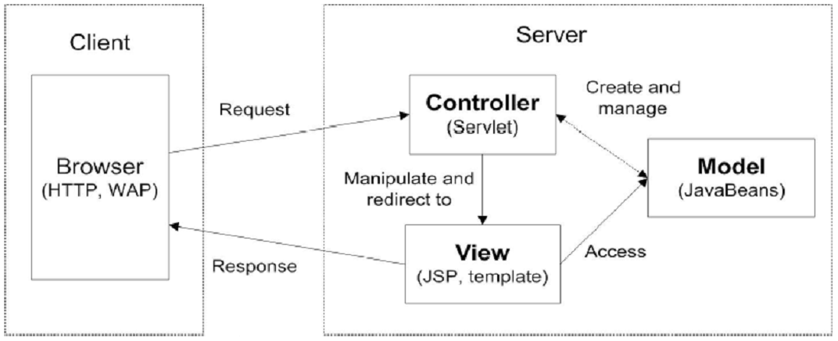
Frameworks Web

Slide 7
Muitos frameworks diferentes
Dois tipos de frameworks
  Fundação
    Struts, WebWork, Maverick, etc
  Interface com usuário
    Tapestry, SOFIA, etc
115.000 resultados na busca sobre framework MVC no google

Slide 8
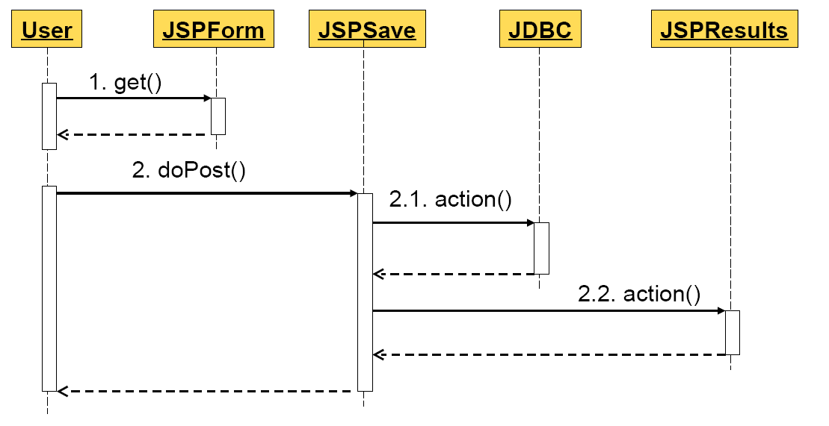
Arquitetura sem patterns

Slide 9
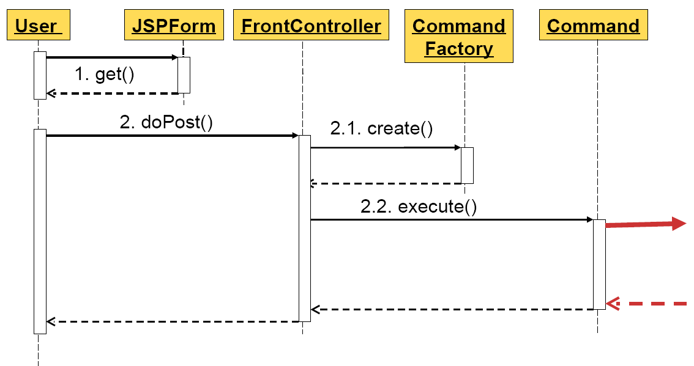
Arquitetura com patterns

Slide 10
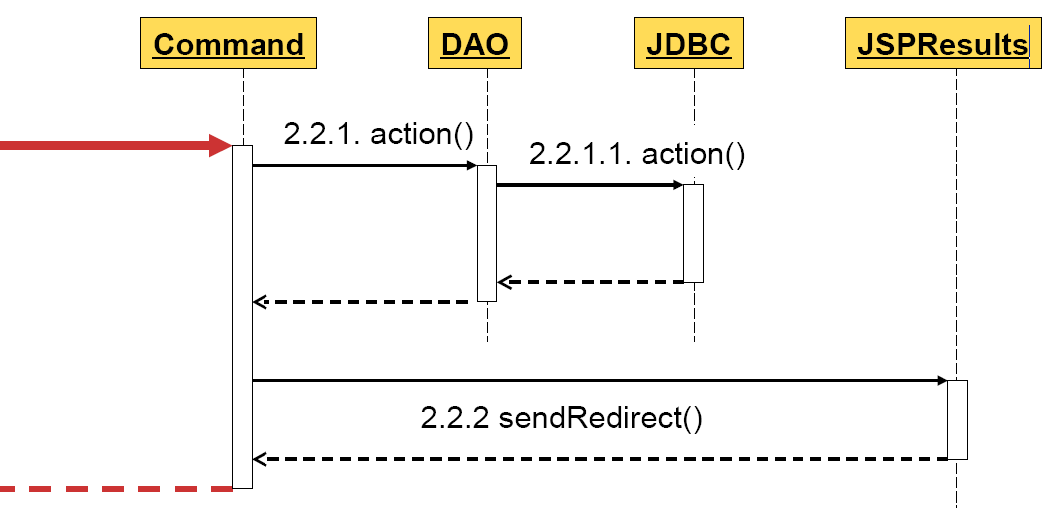
Arquitetura com patterns

Slide 11
Dúvidas
      Prof. Edson Shozo Nishi
esnishi@gmail.com

